Slide 1
HIDANGAN UTAMA (MAIN COURSE)
KOKOM KOMARIAH
Email: kokom@uny.ac.id

Slide 2
Maincourse merupakan hidangan utama dari beberapa menu yang disajikan. (contoh full course dinner 10 -12 jenis hidangan). Di Amerika Utara dan Inggris maincourse disebut juga entrée. Kadang-kadang disebut juga hidangan daging.

Slide 3
Sifat main course
Hidangan main course mempunyai sifat :
Mengenyangkan
Banyak kalori dan serat
Bervariasi

Slide 4
Porsi main course Beef
No. | Item | Fixed Menu | Carte
1. | Chateubriand | 200 gr | 250 gr
2. | Tournedos | 180 gr | 200 gr
3. | Fillet Steak | 180 gr | 200 gr
4. | Fillet Mignon (each pieces) | 30 gr | 50 gr
5. | Rump Steak | 180 gr | 200 gr
6. | Sirloin Steak minutes | 150 gr | 200 gr
7. | Sirloin Steak | 150 gr | 200 gr
8. | Sirloin Steak double | 300 gr | 400 gr
9. | “T” Bone Steak | 200 gr | 300 gr
10. | Fillet Stew | 120 gr | 150 gr
11. | Boiled Beef | 150 gr | 250 gr
12. | Braised Beef | 150 gr | 180 gr
13. | Roast Beef | 120 gr | 200 gr

Slide 5
VEAL ( BONE OFF)
No. | Item | Fixed Menu | Carte
1. | Escalope natural | 120 gr | 150 gr
2. | Escalope to breadcrumb | 100 gr | 120 gr
3. | Chop | 150 gr | 180 gr
4. | Minced | 100 gr | 150 gr
5. | Stew | 150 gr | 250 gr
6. | Roast | 120 gr | 150 gr
7. | Escalopines (2 x 60/3 x 40 gr) | 120 gr | 120 gr
8. | Sirloin Steak double | 300 gr | 400 gr
9. | “T” Bone Steak | 200 gr | 300 gr
10. | Fillet Stew | 120 gr | 150 gr
11. | Beef Boiled | 150 gr | 250 gr
12. | Braised Beef | 150 gr | 180 gr
13. | Roast Beef | 120 gr | 200 gr

Slide 6
Veal (Bone in)
No. | Item | Fixed Menu | Carte
1. | Cutlet | 200 gr | 250 gr
2. | Roast | 150 gr | 200 gr
3. | Bonned and Stuffed | 100 gr | 120 gr
4. | Plus Stuffing | 50 gr | 50 gr
5. | Caso Euco (2 x 150 gr) | 300 gr | 350 gr

Slide 7
Berdasarkan Asal Bahan dan Jenis Hidangannya
Banyak jenis hidangan dapat diadopsi menjadi hidangan utama:
Hidangan appetizer yang lengkap,
Hidangan sup yang lengkap
Hidangan pasta yang lengkap dengan porsi yang cukup mengenyangkan.

Slide 8
Jenis Hidangan
Hidangan Sup. (Soup Dishes)
Hidangan Telur ( Eggs Dishes)
Hidangan Keju (Cheese Dishes)
Hidangan Pasta
Hidangan Ikan Berkulit Keras ( Shellfish Dishes).
Hidangan Ikan (Fish Dishes)
Hidangan Ayam ( Chicken Dishes)
Hidangan Daging Sapi (Beef Dishes)
Hidangan Daging Kambing ( Lamb Dishes)
Hidangan Daging Sapi Muda ( Veal Dishes)
Hidangan Salad (Salad Dishes)

Slide 9
Metode Pengolahan Main Course
Teknik Olah | Contoh Hidangan
Boilling | - Brown Lamb Stew - Fish Stew Marcaibo - Stewwed Shrimp Jambalaya - Irish Stew
Braissing | - Braised Lamb Chop - Fillet of Beef Stroganof - Braised Beef Bourguignonne

Slide 10
Teknik Olah | Contoh Hidangan
Roasting | - Roast Chicken Grandmere - Roast Leg of Lamb with Gravy - Roast Sirloin Beef with Gravy
Deep Fryng | - Chicken - Scoth Egg - Fried Fish Fillet - Fried Chicken
Shalow Fryng/Sauteing | - Black Pepper Steak - Escalope Gordon Blue - Chicken Saute Chasseur - South Western Stir-Fry

Slide 11
Penyajian Main Course
Ready plate dengan menggunakan dinner plate yaitu sudah diporsi dalam piring secara individual.
Guiridon (Cart-service) dimana daging dibawa kedepan tamu kemudian diiris (carving) disitu sehingga dapat dilihat langsung oleh tamu.
Dimasak didepan tamu tersebut dengan cara flambe, yaitu teknik mengolah dengan menuangkan wine di atas hidangan.

Slide 12
buffet dapat mempergunakan chaving dish atau platters
Jika perlu disertai dengan saus maka saus dapat langsung dituangkan diatasnya atau secara terpisah (a-part) dengan menggunakan gravy-boat/sauce-boat.

Slide 15
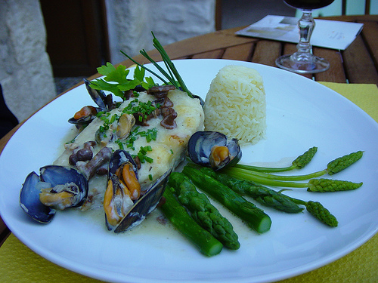

Slide 16
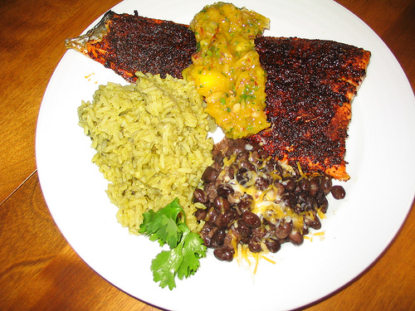

Slide 17
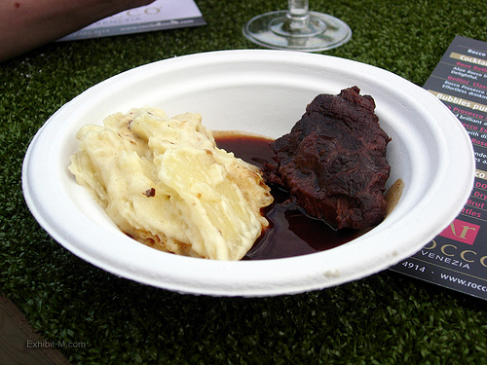

Slide 18
